Slide 1
Календарь околоэкологических дат
Шпаргалка на всякий случай ☺
Мария Эдуардовна Далецкая,
ведущий методист ЦГДБ им. А.П. Гайдара

Slide 2
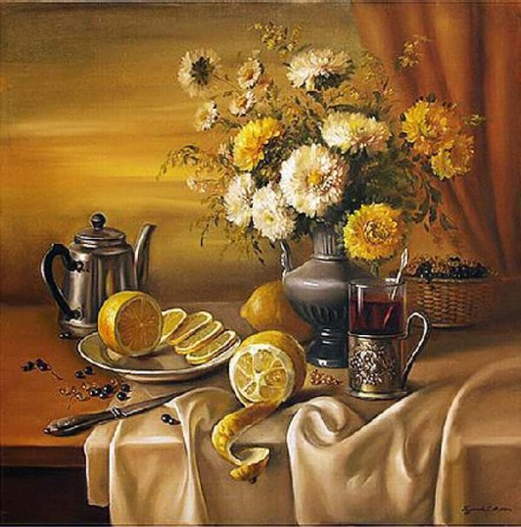
11 декабря
Международный день гор
Горы, занимая почти 22 % поверхности суши, играют важнейшую роль в продвижении нашего мира к устойчивому экономическому развитию. Они не только дают источник средств к существованию и благополучию почти для 915 миллионов людей или 13 процентов населения, проживающего в горных районах, но опосредовано благоприятно влияют на миллиарды проживающих у их подножья. Каждый год для Международного дня гор определяется тема, в рамках которой и разрабатываются информационные материалы и проходят мероприятия. Так, в разные годы девизами Дня были слова: «Мир: ключ к устойчивому развитию горных районов», «Горный туризм: как заставить его работать для бедных», «Продовольственная безопасность в горах», «Управление рисками стихийных бедствий в горах», «Горные меньшинства и коренные народы», «Горы: Ключ к устойчивому будущему» и другие.
Официальная страница дня на сайте ООН: www.un.org/ru/events/mountainday/
15 декабря
Международный день чая
О Международном дне чая и разных традициях: vseprazdnichki.ru/mezhdunarodnyj-den-chaya-15-dekabrya
Чай в живописи: magiktea.com/tea_art/?lang=ru
chaism.pro/chai-v-zhivopisi-vtoroi-poloviny-19-veka/
Чай в изобразительном искусстве: chaism.pro/chai-v-izobrazitelnom-iskusstve/
Нет чайным пакетикам?!

Slide 3
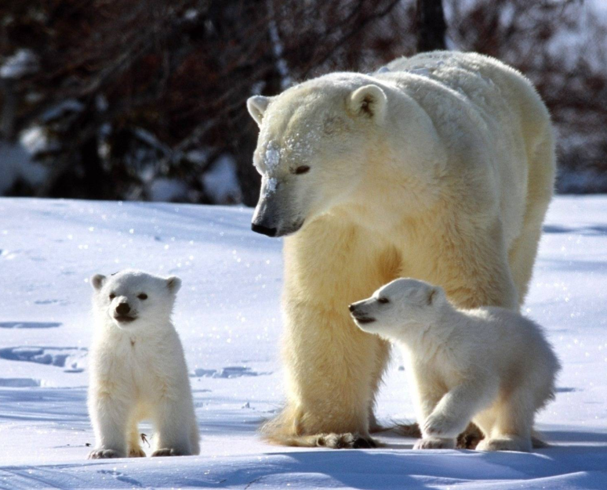
21 февраля
Международный день родного языка
В разные годы проведение Дня было посвящено темам: взаимосвязи между родным языком и многоязычием, особенно в образовании; системе Брайля и языку жестов; повышению осведомлённости общественности в вопросах языковых и культурных традиций, основывающихся на взаимопонимании, терпимости и диалоге; охране нематериального наследия человечества и сохранению культурного разнообразия и другим.
27 февраля
Международный день полярного медведя
Скворцов Л.И. Экология слова, или Поговорим о культуре русской речи. М., Просвещение, 2009.
Проблемы: таяние полярных льдов, разработка нефтяных месторождений с последующим загрязнением окружающей среды. Таяние льдов в Арктике, происходящее в результате глобального потепления, может привести к исчезновению двух третьих белых медведей к 2050 году. Международный день полярного медведя особенно актуален для стран, на территории которых обитают популяции белого медведя, — России, Норвегии, Канады, Гренландии и США (Аляска).

Slide 4
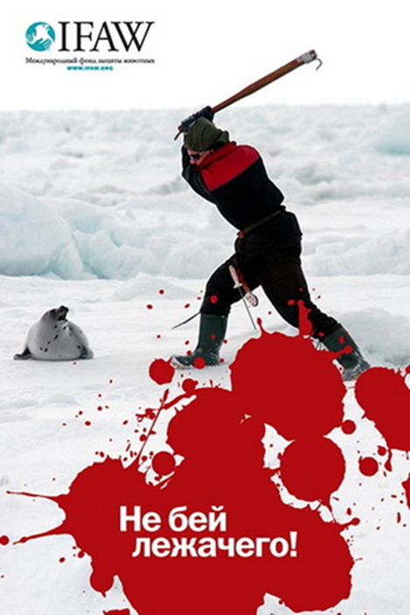
3 марта
Всемирный день дикой природы (World Wildlife Day)
Появление подобного праздника обусловлено пониманием необходимости сохранения биологического многообразия на планете. Забота о сохранении численности исчезающих видов фауны и флоры, о возможных последствиях их полного исчезновения для других видов подталкивает небезразличных людей по всему миру объединять усилия ради спасения того, что во многом гибнет из-за вмешательства человека в мир природы.
15 марта
Международный день защиты бельков
Бельки – детёныши гренландского тюленя – являются объектом охоты уже многие десятилетия, прежде всего, из-за своего прекрасного меха. Именно спрос на этот мех, чаще всего продиктованный модными веяниями, а не насущной необходимостью, толкает человека на уничтожение этих зверьков в огромном количестве.
Подробнее: seo-kds.livejournal.com/139728.html

Slide 5
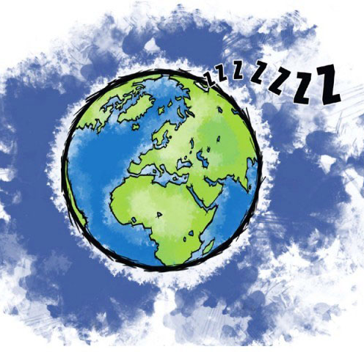
18 марта (2016)
Всемирный день сна
Впервые Всемирный день сна (World Sleep Day) был проведён 14 марта 2008 года и с тех пор проводится ежегодно, в пятницу второй полной недели марта, в рамках проекта Всемирной организации здравоохранения (ВОЗ) по проблемам сна и здоровья. Каждый год мероприятия в рамках дня посвящены определённой теме. Сон — особая форма существования организма, не менее сложная, чем дневное бодрствование. Во время правильно протекающего сна организм восстанавливает силы, потраченные на дневную активность, «приводит себя в порядок». Именно поэтому здоровый человек просыпается с ощущением свежести и прилива сил. Во Всемирный день сна активизируется социальная реклама, устраиваются конференции и симпозиумы, посвящённые проблемам сна и влиянию расстройств, связанных с его нарушением, на здоровье человека и общество в целом. Сбалансированное питание, правильная организация режима дня, достаточное время для сна — необходимые условия для сохранения физического и психического здоровья на долгие годы.
Проблемы сна и что делать: www.med2.ru/story.php?id=23953

Slide 6
19 марта (2016) Час Земли
20 марта День Земли
20 марта
Международный день без мяса
Международный день без мяса (International Day Without Meat) многие страны отмечают с 1985 года. В этот день магазины и рестораны отказываются от продажи мяса, а активисты пропагандируют вегетарианство, а также идеи сострадания животным и защиты окружающей среды.

Slide 7
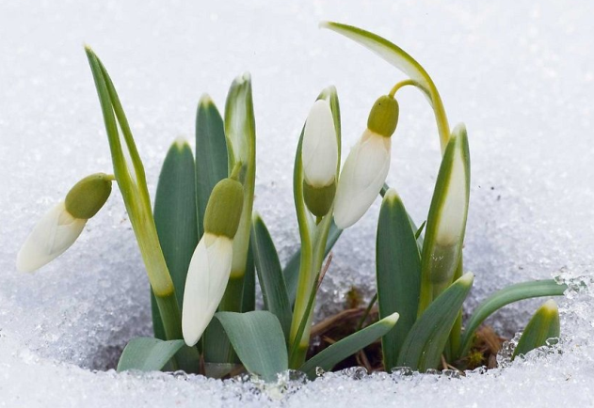
7 апреля
Всемирный день здоровья
7 апреля (1948) - день создания Всемирной организации здравоохранения (World Health Organization, WHO). Ежегодное проведение Дня здоровья вошло в традицию с 1950 года. Мероприятия Дня проводятся для того, чтобы люди могли понять, как много значит здоровье в их жизни. А здравоохранительные организации призваны решить вопрос, что им нужно сделать, чтобы здоровье людей во всём мире стало лучше. Каждый год Всемирный день здоровья посвящается какой-нибудь глобальной проблеме.
19 апреля 2016
Всемирный день подснежника
Подснежник известен ещё с 1 тысячелетия, в средние века его почитали как символ непорочности, а повсеместно стали выращивать в 19 веке. Сегодня подснежники произрастают на многих территориях Земного шара, всего их насчитывается около 20 видов, но практически все они занесены в Красную книгу. Самый популярный вид — подснежник белоснежный, ещё есть греческий, византийский, кавказский… Все они различаются по форме и расцветке и даже аромату, но все они очень любимы. В разных странах этот цветок называют по-разному. Англичане называют его снежной каплей или снежной серёжкой; чехи — снежинкой; немцы — снежным колокольчиком, а мы — подснежником.

Slide 8
3 мая
Всемирный день Солнца
Солнце — ближайшая к Земле звезда. Для Земли Солнце — мощный источник космической энергии. Оно даёт свет и тепло, необходимые для растительного и животного мира, и формирует важнейшие свойства атмосферы Земли. В целом, Солнце определяет экологию планеты. Без него не было бы и воздуха, необходимого для жизни, — воздух превратился бы в жидкий азотный океан вокруг замёрзших вод и обледеневшей суши. Для нас, землян, важнейшая особенность Солнца в том, что около него возникла наша планета, и на ней появилась жизнь.
14 мая 2016
Всероссийский день посадки леса
Официальной датой мероприятия считается вторая майская суббота. Принять участие в этом полезном деле может любой человек. Об акции широко сообщается в СМИ. Лесничества берут на себя определение участков для посадки, готовят почву, обеспечивают посадочным материалом. Добровольцам выдается инвентарь, проводится инструктаж, как правильно посадить дерево.

Slide 9
14 мая 2016
Всемирный день мигрирующих птиц
Всемирный день перелётных птиц — это ежегодная кампания по повышению уровня информированности с целью сохранения как перелётных птиц, так и среды их обитания по всему миру. По всему миру национальные органы власти, неправительственные организации, клубы, общества, университеты, школы и частные лица ежегодно организуют мероприятия и программы по привлечению внимания к проблеме перелётных птиц.
Феномен миграции птиц является одним из показателей жизни на земле, здоровья и качества окружающей среды, изменений климата. Благодаря деятельности перелётных птиц поддерживается баланс экосистемы в целом, например, некоторые растения опыляются именно мигрирующими птицами. Если птицы находятся под угрозой исчезновения, это явный признак изменения их условий обитания, что может затронуть жизнь и других видов.
Сохранение перелётных птиц и их местообитаний на всем пролётном пути — необходимое условие для дальнейшего существования их рядом с людьми. Исчезновение отдельных видов птиц является угрозой для природного разнообразия в целом.

Slide 10
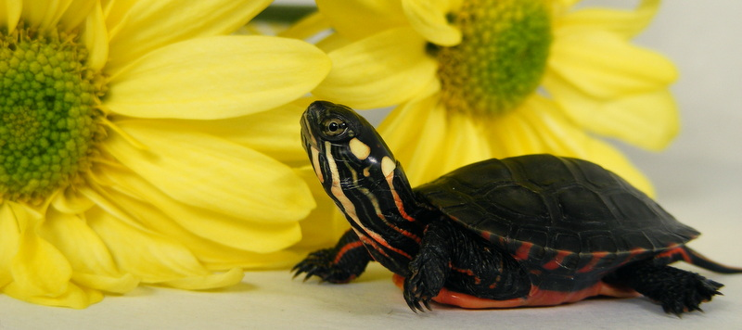
23 мая
Всемирный день черепахи
Целью праздника стало привлечение внимания общественности к проблеме гибели большого количества черепах из-за соседства с людьми. С каждым годом человек осваивает все новые территории, среди которых и пляжи, облюбованные морскими черепахами для кладки яиц, что достаточно сильно сокращает популяцию этих видов. Также причиной гибели большого числа морских черепах являются ухудшение экологии, аварийные разливы топлива в моря и океаны, а также то, что черепахи часто путают полиэтиленовые пакеты со своей пищей - медузами. И, заглотив их, погибают.
Кроме того браконьеры убивают сухопутных черепах ради их панциря, из которого потом делаются экзотические сувениры и предметы интерьера. Также черепахи являются излюбленным товаром контрабандистов, которые перепродают их в рестораны с экзотической кухней, коронным блюдом которых является черепаший суп. А многие не предназначенные для домашнего содержания черепахи в результате преступных действий браконьеров и контрабандистов оказываются заложниками квартир и офисов, где вскоре умирают.
Черепахи и история праздника: www.myjane.ru/articles/text/?id=14324
Интересные факты о черепахах: darislovo.ru/vsemirnyj-den-cherepax/

Slide 11
31 мая
Всемирный день без табака
1 июня
Всемирный день молока
«Пейте, дети, молоко, будете здоровы!» — эта фраза в полной мере относится к 1 июня — дате, когда весь мир отмечает не только Международный день защиты детей, но и Всемирный день молока (World Milk Day). Впервые этот праздник отметили в 2001 году по предложению Продовольственной и сельскохозяйственной организации ООН. С тех пор традиция получила широкое распространение во многих странах мира. Цель праздника — популяризация молока и молочных продуктов среди людей, а также информирование населения о деятельности, связанной с молоком и молочным производством. Почему Всемирный день молока отмечается именно 1 июня? Дело в том, что в некоторых странах, поддержавших благую идею ООН, уже имелась традиция празднования национального Дня молока. По стечению обстоятельств почти во всех станах этот праздник выпадал на 1 июня или дни, близкие к этой дате. Поэтому было принято решение назначить официальный день молока на первый день лета.

Slide 12
5 июня (2016)
Всемирный день очистки водоёмов
Главное событие этого дня – масштабный субботник. Он с 1995 года проводится во многих странах мира под эгидой PADI – профессиональной Ассоциации дайвинг-инструкторов (англ. Professional Association of Diving Instructors). Представительство PADI действует и в России. На территории России Международный день очистки водоёмов появился на восемь лет позже, чем во всём мире, – в 2003 году. Изменилась и дата его проведения. За границей мероприятие проходит в начале осени, а в России, где во многих регионах климатические условия более суровые, – в первое воскресенье июня. Это официальная дата, но иногда субботник может полностью захватывать первые выходные июня.
15 июня
Всемирный день ветра
Основная задача праздника - знакомство с ветроэнергетикой широкой общественности. Людям на практике показывают, как рождается энергия ветра. Во многих странах мира проводятся тысячи различных мероприятий, в рамках которых для населения устраиваются экскурсии на ветровые станции и встречи с экспертами, проходят лекции и семинары на тему «Ветер — альтернативный источник энергии». По мнению экспертов, развитие ветроэнергетики поможет решить большой ряд проблем не только энергетического, но и экономического, а также экологического характера. В частности, активная работа в этом направлении может привести к сокращению огромных сумм, которые ежегодно вкладываются в энергетику. В результате, не будет так остро стоять проблема ограниченности ресурсов ископаемого топлива, мир сможет преодолеть кризис глобального изменения климата.

Slide 13
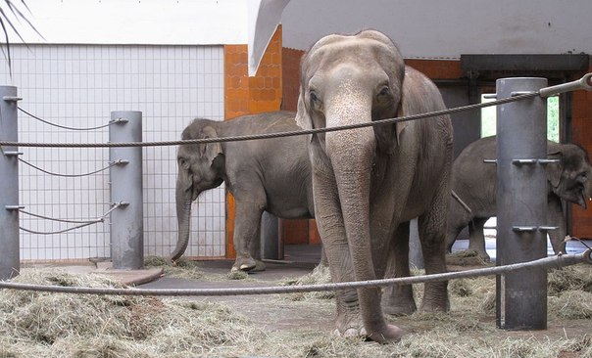
20 июня
Всемирный день защиты слонов в зоопарке
Международный день, призванный обратить внимание мировой общественности на права слонов, содержащихся в зоопарках, и ставящий перед собой конечной целью освободить всех этих величественных животных из неволи. Слоны, крупнейшие сухопутные млекопитающие, созданы для открытых пространств. Эти высокоразвитые животные объединяются в большие семьи с тесными взаимоотношениями, общаясь друг с другом даже на расстоянии. В день они проходят по несколько километров, преодолевая пустыни, реки, леса и саванны. В неволе они оказываются лишены всего этого и, в конечном итоге, живут неполноценной жизнью — исключительно для того, чтобы люди имели удовольствие увидеть гигантов своими глазами. Кроме того, слоны нередко страдают от жестоких методов дрессировки, которые до сих пор применяются в некоторых регионах. В числе прочего используются, например, стальные крюки, которые должны заставить животное покориться человеку.
Цирк Цирк «Ringling Bros.». Дрессировка…
veganstvo.info/90-vsya-pravda-o-cirke-s-zhivotnymi-25-foto.html

Slide 14
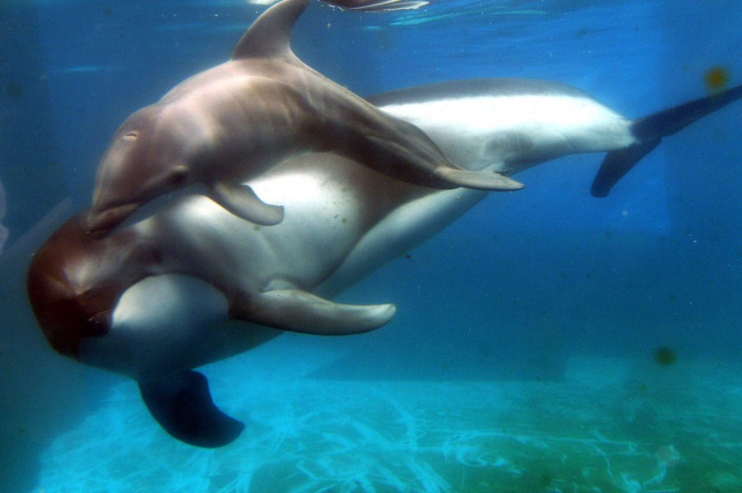
23 июля
Всемирный день китов и дельфинов
Праздник, учреждённый в 1986 году Международной китобойной комиссией (англ. International Whaling Commission — IWC). Его отмечают 23 июля, поскольку в этот день в 1982 году IWC проголосовала за полный запрет коммерческой добычи китов начиная с сезона 1985/1986.
Запрет действует и поныне и означает, что во всём мире охота на китов, а также торговля китовым мясом запрещены. Однако, китовый промысел - не единственная угроза для данных животных. Другой фактор исчезновения китов, дельфинов и других морских млекопитающих - это их отлов для дельфинариев, океанариумов и цирков. Поэтому, сегодняшний день считается днём защиты не только китов, но и всех морских млекопитающих. Ежегодно в этот день различные природоохранные группы и организации проводят акции и демонстрации в защиту китов и других морских млекопитающих. Часто экологи объединяются и посвящают этот день защите одного уникального вида, которому грозит смертельная опасность или исчезновение.
В морях нашей страны обитает несколько десятков видов китов, дельфинов и тюленей. Многие из них находятся под угрозой исчезновения и занесены в Красную книгу Российской Федерации и Международного союза охраны природы.

Slide 15
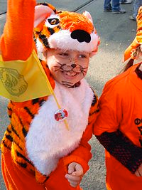
29 июля
Международный день тигра
Праздник, установленный на Международном форуме по проблемам, связанным с сохранением тигра на Земле («Тигриный саммит»), в ноябре 2010 года в Санкт-Петербурге. Отмечается ежегодно. Инициаторами учреждения этой даты выступили 13 государств, участвовавшие в форуме, в которых тигры ещё обитают. В ходе мероприятия также была разработана и принята программа восстановления тигриной популяции, рассчитанная на 2010-2022 годы, целью которой является увеличение количества тигров в 2 раза за обозначенный период. К сожалению, в дикой природе сохранилось всего не более 5 тысяч особей, и это число продолжает постоянно сокращаться. Так, за последнее столетие численность этих животных сократилась в 25 раз. И сегодня тигры находятся под угрозой исчезновения. В большинстве случаев они становятся жертвами браконьеров. И эта проблема не может не волновать природоохранные сообщества всего мира, в том числе и в нашей стране.

Slide 16
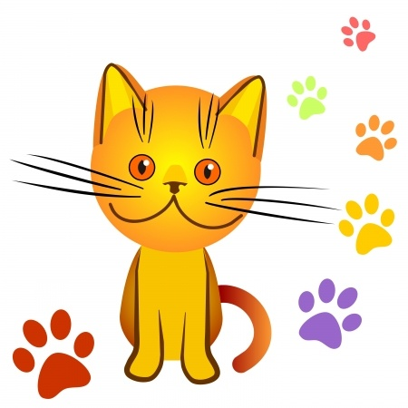
8 августа
Всемирный день кошек
Международным днём кошек с 2002 года признано 8 августа. Его инициатором стал Международный фонд Animal Welfare. В некоторых странах День кошки празднуется в другие дни.
В разных государствах этот праздник владельцы кошек отмечают по-разному. Но более всего кошек чествуют во всей Европе в целом, и в Великобритании в частности. Это не удивительно, поскольку в Англии одна кошка спасает минимум 10 т зерна ежегодно, а несколько десятков животных официально охраняют от мышей реликвии в Британском музее. Когда наступает Всемирный праздник кошек, животных, состоящих на "службе у государства" всячески поощряют - в основном при помощи самых лучших кошачьих деликатесов. Кроме того, для них даже шьют специальную "форму" и обустраивают удобные домики.
Дальше пошли в Австрии, где в честь Всемирного дня кошек была учреждена специальная премия: каждой кошке, которая охраняла склады от мышей на протяжении нескольких лет, полагается пожизненная пенсия. Она выдается молоком, бульоном и мясом.
В Китае 1 марта как Всемирный день кошек отмечается не повсеместно, однако китайцы в честь этого дня решили взять этих животных под особую защиту на законодательном уровне. Ранее в Китае кошек часто употребляли в пищу, но теперь, согласно новому закону, всех, кто на это отважится ждет солидный штраф или даже заключение в тюрьму на 15 суток.
Помимо этого, кошек в ходе их Всемирного праздника "поздравляют" при помощи создания для них всяческих благ. В разных странах открываются парки для выгуливания котов и специальные кошачьи магазины, шьются целые коллекции одежды для кошек (причем за это дело часто берутся самые известные мировые дизайнеры) и изготавливаются специальные игрушки и средства для их дрессировки, а также создаются кафе и "кошачьи" гостиницы, в которых можно на время поселить питомца с большим комфортом.

Slide 17
10 сентября
Всемирный день предотвращения самоубийств
Суицид — это глобальная и трагическая проблема для мирового здравоохранения. По статистике, в результате самоубийств в мире умирает столько же людей, сколько в результате войн и насильственных убийств, вместе взятых. По распространенности случаев суицида лидируют развитые страны. Первенство принадлежит странам Восточной Европы. В Японии ежегодно кончают жизнь самоубийством примерно 30 тысяч человек. Наименьшие же показатели — в Латинской Америке и исламских странах. По Африке статистические данные практически отсутствуют. В России в последнее время, к сожалению, тоже участились случаи суицидов, особенно среди подростков, что наиболее страшно...
Поэтому Международная ассоциация предотвращения самоубийств в сотрудничестве с ВОЗ призывают общественность и власти проводить в этот день мероприятия и акции по укреплению чувства ответственности за спасение жизни людей, которые могут быть потеряны в результате суицида. Причём ВОЗ и другие партнёры выступают не только за предотвращение самоубийств, но и в защиту надлежащего лечения и последующего ухода за людьми, предпринявшими попытку суицида, а также более взвешенного освещения самоубийств в СМИ. Необходимо на глобальном уровне повысить уровень информированности общественности о том, что самоубийства являются одной из основных предотвратимых причин преждевременной смерти.

Slide 18
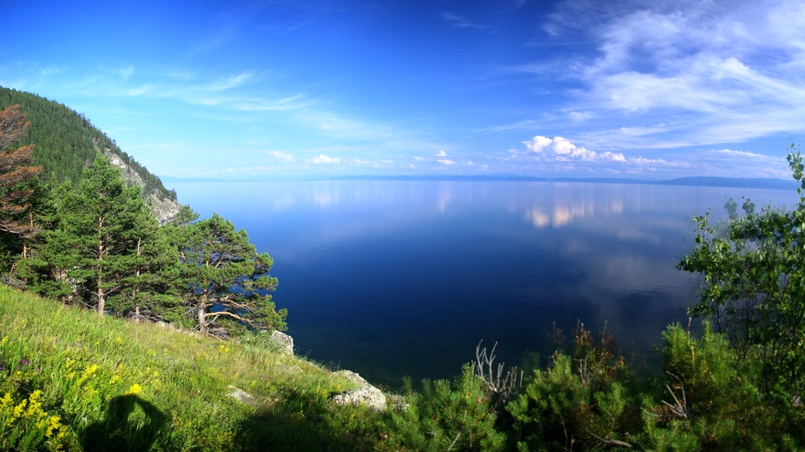
11 сентября 2016
День озера Байкал
Байкал — самое глубокое озеро в мире. Его средняя глубина составляет около 730 метров. Наибольшая известная глубина Байкала — 1637 метров. Учёные полагают, что возраст Байкала составляет 20-25 миллионов лет. Но свои нынешние очертания Байкал приобрёл, очевидно, несколько миллионов лет назад в результате изменений сейсмического характера. Кстати, Байкал испытывает землетрясения — несколько сотен в год. Большинство из них могут быть зарегистрированы только сейсмографами высокой чувствительности. Байкальская вода вкусна и чиста, потому что озеро обладает мощными защитными механизмами самоочищения. Жители прибайкальских деревень и посёлков нередко берут воду для бытовых нужд и приготовления пищи из Байкала. Байкальская вода содержит мало растворённых и взвешенных веществ, поэтому её прозрачность превосходит все озёрные водоёмы мира и приближается к прозрачности вод океанов. В 1996 году Байкал был внесён в Список объектов Всемирного наследия ЮНЕСКО.

Slide 19
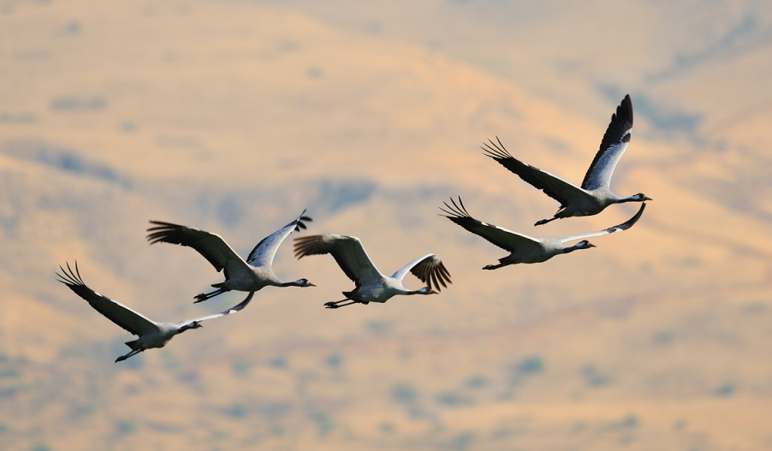
11 сентября
Всемирный день журавля
Этот праздник посвящён проблеме сохранения популяции журавлей в природе. На сегодняшний день эти птицы нуждаются в усиленной охране: во Всемирный день журавля разные экологические организации проводят мероприятия, тематикой которых становятся вопросы такой охраны.
Первые предки этих красивых птиц появились ещё во времена динозавров, около 40–60 миллионов лет назад. Исторической родиной журавлей считается Северная Америка, откуда они мигрировали сначала в Азию, а оттуда в Африку и Австралию. В настоящий момент популяция журавлей широко распространена во всём мире, исключение составляют лишь Антарктида и Южная Америка. Главные места зимовок журавлей – Иран и запад Индии. Всего насчитывают около 15 видов журавлей, в России гнездятся семь из них. Некоторые виды журавлей занесены в Красную книгу.
Школа № 16 г. Сыктывкар: методическая разработка «Всемирный день журавля»: syk16.ucoz.ru/meroprijatija/den_zhuravlja.pdf

Slide 20
17 сентября
Международный день сока
Международный день сока отмечают в разных странах мира. В каждой стране Международный день сока проходит в разное время года. Выбор сезона зависит от традиций и обычаев страны. В России – это третья суббота сентября.
Впервые Международный день сока был провозглашён Международной ассоциацией производителей фруктовых соков (IFU) в 2010 году и был поддержан Турцией, Испанией, Польшей.
Праздник Дня сока в каждой стране проходит по-разному, но в разных странах мира их объединяет общий символ - экзотический плод, разделённый на три равные части, которые иллюстрируют разнообразие всех соков мира.
По мнению специалистов по правильному питанию, для современного человека соки являются одним из самых доступных способов получения витаминов, макро– и микроэлементов, органических веществ. И их необходимо включать в рацион питания каждого человека, особенно в осенне-зимний период, когда организм больше всего нуждается в витаминной поддержке. К тому же они легки в употреблении и быстро усваиваются. А Всемирная организация здравоохранения (ВОЗ) в «Глобальной стратегии в области рациона питания, физической активности и здоровья» рекомендует ежедневно съедать 400 г фруктов и овощей, из которых одна пятая часть может быть заменена стаканом сока.

Slide 21
22 сентября
Всемирный день защиты слонов
Слоны – самые крупные из сухопутных млекопитающих на планете, относятся к семейству слоновых (Elephantidae), отряду хоботных (Proboscidea). Это умные, обладающие самосознанием и высокоорганизованные животные, единственные, дожившие до наших дней, представители древней группы хоботных, ранее населявшей большую часть суши. В настоящее время в природе слоны обитают в тропических лесах и саваннах Юго-Восточной Азии и Африки.
1 октября
Всемирный день вегетарианства
Этот ежегодный праздник призван повысить информированность широкой общественности о преимуществах вегетарианского образа жизни, как со стороны здоровья и экологии, так и с этической точки зрения, а также направлен на продвижение различных аспектов вегетарианства. Считается, что вегетарианство зародилось в азиатских странах ещё в древние времена, и в его основе изначально лежат религиозные традиции буддизма и индуизма. В Европе вегетарианство появилось только в начале 19 века, и конкретно – в Англии, где широкому распространению данного «увлечения» способствовали буддистские учения, с которыми колонизаторы познакомились в Индии. Кстати, в Англии же было основано и первое одноименное общество (в 1847 году), и сегодня она является страной, где проживает наибольшее количество сторонников вегетарианской диеты (около 6 % от общего населения). Надо также отметить, что свою лепту в развитие данного учения внёс и экономический кризис в Европе, который привел тогда к подорожанию значительной части продуктов питания.

Slide 22
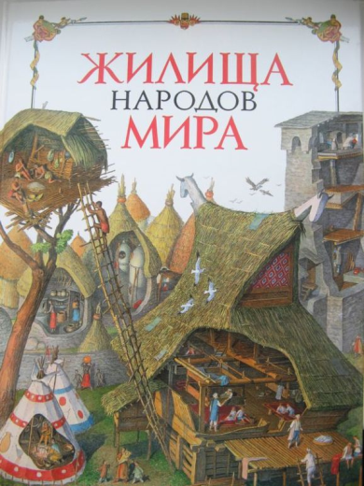
3 октября
Всемирный день жилища
Отмечается в первый понедельник октября. Проблемы жилья и условий проживания были подняты ещё на первой конференции ООН по устойчивому развитию поселений в канадском Ванкувере в 1976 году. С тех пор мир значительно изменился, но проблемы нехватки жилья, бедности, загрязнения и заболеваний не теряют своей остроты, скорее наоборот.
Также к этому Дню традиционно приурочено проведение специальной церемонии вручения «Всемирной премии Хабитат», которая присуждается по результатам конкурса за новаторские и практичные проекты, направленные на удовлетворение потребностей в жилье (одна за проект для северного, другая за проект для южного полушария).
Всемирный день Хабитат отмечают те, кто, имея жильё, остался неравнодушен к этой проблеме, особенно по сложившейся ситуации в неразвитых странах, а также те, кого беспокоят условия проживания людей: загрязнение земли и воздуха, рост заболеваний в городах и многое другое. Ежегодно празднования посвящаются новой теме («Жильё - мое право», «Жильё, здравоохранение и семья», «Жильё и устойчивое развитие», «Район, в котором мы живём», «Города будущего», «Города для всех», «Участие женщин в управлении городами», «Города — двигатели сельского развития», «Города — магниты надежды», «Города и изменение климата», «Голоса из трущоб»).

Slide 23
10 октября
Всемирный день психического здоровья
Отмечается в мире с 1992 года по инициативе Всемирной федерации психического здоровья (World Federation for Mental Health), с целью повышения информированности населения в отношении проблем психического здоровья и способов его укрепления, а также профилактики и лечения психических расстройств.
Психическое здоровье является неотъемлемой частью и важнейшим компонентом здоровья. Это состояние благополучия, в котором человек реализует свои способности, может противостоять обычным жизненным стрессам, продуктивно работать и вносить вклад в развитие общества.
Целью проведения этого дня является повышение осведомленности населения всех стран о проблемах психического здоровья и мобилизация усилий специалистов медицинских, социальных, юридических, общественных организаций и служб в поддержку психического здоровья.
Ежегодно Всемирный день психического здоровья посвящается какой-либо определенной проблеме. Так, ведущими темами последних лет стали: «Нет здоровья без психического здоровья» (2010г.), «Важное действие: инвестирование в психическое здоровье» (2011г.), «Депрессия: глобальный кризис» (2012г.), «Психическое здоровье и пожилые люди» (2013г.), “Жизнь с шизофренией” (2014г.)

Slide 24
13 октября
Международный день по уменьшению опасности бедствий
Международная стратегия по уменьшению опасности бедствий преследует, прежде всего, цель доведения до сведения широкой общественности важности задачи предотвращения и проведения разъяснительной работы среди населения и общин, которые наиболее подвержены опасности стать жертвой стихийных, экологических и техногенных бедствий, относительно доступных средств по предотвращению перерастания опасностей в катастрофы. Число пострадавших от землетрясений, циклонов, наводнений и засух стремительно растет. По данным ООН, в 2004 году около 250 тысяч человек стали жертвами стихийных бедствий. Это в три раза больше аналогичного показателя 2003 года и почти в 10 раз больше, чем в 2002 году.
Ежегодно ООН определяет тематику данного Международного дня. Так, в разные годы его темами были: «Уменьшение опасности для устойчивого развития горных районов», «Усвоение опыта борьбы с нынешними бедствиями для борьбы с будущими опасностями», «Деятельность по уменьшению опасности бедствий начинается со школы», «Безопасность больниц при стихийных бедствиях: снижение риска, защита больниц, спасение жизней», «Инвалиды — это самый большой неиспользованный резерв для тех, кто отвечает за подготовку к бедствиям во всем мире», «Стойкость во имя жизни» и другие.

Slide 25
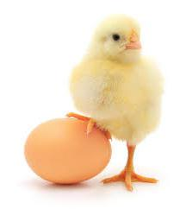
14 октября
Всемирный день яйца
Неофициальный праздник всех любителей кулинарных блюд, одним из основных ингредиентов которых является яйцо (омлеты, запеканки, глазуньи, сырники и т. д.). Отмечается во вторую пятницу октября.
Яйца - самый универсальный продукт питания, они популярны в кулинарии всех стран и культур, во многом благодаря тому, что их употребление может быть самым разнообразным.
Что бывает в этот день в других странах:
- В Австрии вечерняя телепередача показывает известных поваров, готовящих блюда из яиц, заодно объясняя зрителям их качества и свойства. О пользе данного продукта в СМИ заявляют также сельскохозяйственные работники и известные врачи. Вечером в Вене запускается яркий воздушный шар, изготовленный в виде яйца. Такая красочная картина невероятно радует жителей города и туристов.
- На Маврикии празднование комбинируется вместе с кампанией по борьбе с бедностью. К примеру, однажды на Маврикии было создано два огромных омлета из десяти тысяч яиц. Сковорода составляла в диаметре целых четыре метра! Приготовленные омлеты были разделены на три тысячи частей и розданы бедным слоям населения.
- В Новой Зеландии этот день объединяется вместе с Международным праздником повара. Участвуют в мероприятиях повара всей страны. Доходы от состязания жертвуются различным больницам.
- В США существует даже специальная Американская яичная палата. Ею была разработана маркетинговая кампания, в центре которой находится универсальное блюдо под названием «Святое яйцо» и самые разнообразные способы его приготовления. Всем местным и государственным организациям предоставляются материалы о данном мероприятии. Их публикуют в различных средствах массовой информации.
- В Венгрии в этот день проходит всемирно известный фестиваль яиц в Сиофоке на озере Балатон. Сюда ежегодно приезжают тысячи посетителей. В 2006 году здесь приготовили самый крупный в мире гуляш из яиц. Данный фестиваль – основное культурное, туристическое и отраслевое событие, объединяющее танцы и музыку.

Slide 26
15 октября
Всемирный день мытья рук
Детский фонд ООН официально объявил 15 октября Всемирным днем мытья рук (Global Handwashing Day), который впервые прошел в 2008 году в рамках провозглашенного Генеральной Ассамблеей ООН Года санитарии.
- 80% всех инфекционных заболеваний передается через прикосновение.
- Мытьё рук с мылом может снизить заболеваемость острыми респираторными инфекциями на - 23% и может быть критически важной мерой в борьбе с пандемическими вспышками респираторных инфекций.
- Чтобы хорошо вымыть руки, намыливать их нужно дважды. В первый раз смываются микробы с кожи, а при втором намыливании - из открывшихся пор.
- Согласно данным изыскания, проведённого в США в 2013 году, должным образом моют руки только 5% людей.
- Трое из десяти человек не моют руки с мылом. На самом деле, один из десяти человек не моет руки в течение дня вообще.
- Половина мужчин и мальчиков не использует мыло при мытье рук. В то время, как большинство женщин это делает.
- Люди чаще всего моют руки утром и в течение дня, нежели ночью.
- Мытьё рук с мылом не защищает от таких недугов, как ветрянка, корь, туберкулез и других, передающиеся воздушно-капельным путём.

Slide 27
16 октября
Всемирный день продовольствия
Цель: повышение уровня осведомлённости населения в отношении продовольственной проблемы, существующей в мире. А ещё это повод задуматься над тем, что сделано, и что ещё предстоит сделать для решения глобальной проблемы - избавления человечества от голода, недоедания и нищеты.
Ежегодная тематика дня касается многих вопросов, связанных с экологией:
- «Вода: источник продовольственной безопасности»;
- «Биоразнообразие для создания продовольственной обеспеченности»;
- «Всемирная продовольственная безопасность: вызовы изменений климата и биоэнергия» и др.
Праздник имеет также большое просветительское значение и помогает гражданам узнать о тяжелом положении с продовольствием в некоторых странах. В этот день различные миротворческие организации доставляют помощь в районы, пострадавшие в результате стихийных бедствий и природных катаклизмов.

Slide 28
24 октября
Всемирный день информации о развитии
Цель: привлечение внимания мирового общественного мнения к проблемам развития и к необходимости укрепления международного сотрудничества для их решения.
Развитие в обществе с низкой информационной культурой, лишенном коммуникаций и возможности получения знаний об окружающем мире, идет крайне медленно. Соответственно и члены такого общества не могут правильно и адекватно оценивать текущую ситуацию в мире, анализировать проблемы и искать способы их решения. В этот день можно и нужно говорить об экологическом образовании в том числе.
27 октября
Международный день без бумаги
Чтобы изготовить 100 пачек листов формата А4, требуется около одного кубометра древесины. Экономия или переработка тонны бумаги позволяет «спасти» 17 деревьев, 26000 литров воды, 3 кубических метра земли, 240 литров горючего и 4000 кВт/ч электричества.
Цель: показать на реальных примерах, как и с помощью каких технологий каждая организация может внести свой вклад в сохранение природных ресурсов. Оказывается, подобная политика приносит пользу не только природе, но и бизнесу.
В этот день ведущие компании из разных областей экономики объединяются для того, чтобы поделиться личным опытом сокращения нерационального расхода бумаги и провести собственные акции поддержки. Использование технологий электронного документооборота, оптимизация бизнес-процессов в компаниях позволяют организациям постепенно сокращать расходы на печать, хранение и транспортировку бумаги.

Slide 29
9 ноября
Международный день антиядерных акций
В этот день в разных городах проводятся пикеты, демонстрации и акции протеста против развития атомной энергетики и за повышение её безопасности. Также они организуют антиядерные лагеря около опасных объектов и устанавливают знаки, информирующие граждан об опасности, в местах с повышенным радиоактивным фоном. Жители России присоединились к антиядерным акциям одними из первых — ещё в 1990-х годах. Особенно острой тема для нашей страны стала в связи решением Министерства атомной энергии РФ ввозить для переработки, хранения и захоронения отработанное ядерное топливо из других стран, в результате чего объём радиоактивных материалов на территории России будет быстро расти.
10 ноября
Всемирный день качества
Цель: повышение значения высокого качества продукции и услуг, а также активизация той деятельности, которая направлена на привлечение внимания к проблемам качества. Речь идёт не только о безопасности товаров для человека и окружающей среды, но и о степени удовлетворённости запросов и ожиданий потребителей.

Slide 30
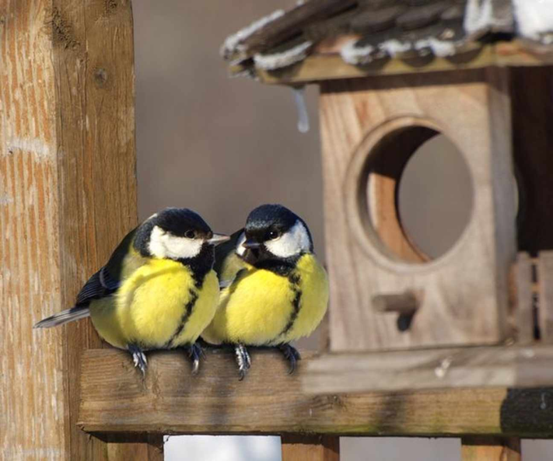
11 ноября
Международный день энергосбережения
Цель: привлечь внимание властей и общественности к рациональному использованию ресурсов и развитию возобновляемых источников энергии. Проблема энергосбережения намного глубже, чем может показаться на первый взгляд. Экономия энергии позволит снизить загрязнение окружающей среды.
12 ноября
Синичкин день
В этот день жители разных населённых пунктов страны готовятся к встрече «зимних гостей» – птиц, остающихся на зимовку в наших краях: синиц, щеглов, снегирей, соек, чечёток, свиристелей. Люди заготавливают для них подкормку, в том числе и «синичкины лакомства»: несолёное сало, нежареные семечки тыквы, подсолнечника или арахиса, – делают и развешивают кормушки. История этого праздника уходит корнями в далёкое прошлое. В народном календаре 12 ноября значится как день памяти православного святого Зиновия Синичника. По народным приметам, именно к этому времени синицы, предчувствуя скорые холода, перелетали из лесов ближе к человеческому жилью и ждали помощи от людей.

Slide 31
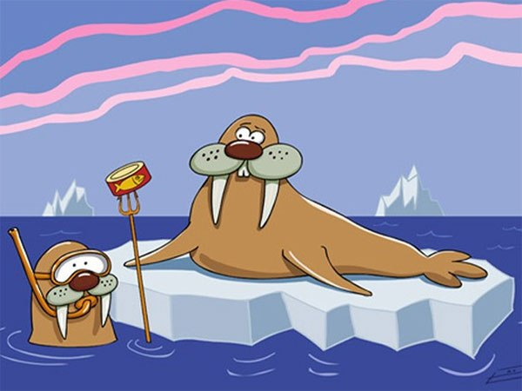
18 ноября
День рождения Деда Мороза
Каков возраст зимнего волшебника — доподлинно неизвестно, но точно, что более 2000 лет. Дату рождения Деда Мороза придумали сами дети, поскольку именно 18 ноября на его вотчине — в Великом Устюге — в свои права вступает настоящая зима и ударяют морозы. В 1999 году Великий Устюг был официально назван родиной российского Деда Мороза.
24 ноября
День моржа
Празднование не случайно назначено на 24 ноября. В последние дни осени моржи покидают арктическое побережье Чукотского моря и отправляются на зимовку в Берингов пролив, становясь на время своего переселения особенно уязвимыми и нуждающимися в защите. Провозгласив этот праздник, защитники природы решили таким образом привлечь внимание общественности к проблемам тихоокеанских моржей, ведущим к сокращению численности морских млекопитающих.
Главные проблемы для моржей: изменение климата и вторжение человека (освоение богатых запасов углеводородов на шельфе Ледовитого океана и развитие навигации).

Slide 32
25 ноября
Всемирный день отказа от покупок
Ежегодно в конце ноября люди во многих странах мира на сутки отказываются от любых покупок, напоминая себе о том, что чрезмерное потребление — опасная общественная тенденция. День отказа от покупок (Buy Nothing Day) в Северной Америке отмечают в первую пятницу после американского Дня благодарения (а в Европе на следующий день — в субботу), то есть в традиционное время начала рождественских распродаж по всему миру. В этот день магазины получают от 20 до 50% своей годовой выручки, а в массовых давках в самых крупных торговых центрах ежегодно гибнут люди. Не без доли сарказма эту пятницу ноября называют «чёрной пятницей» (Black Friday). Именно в этот день общественные активисты призывают максимально здраво относиться к своим покупкам и протестуют против общества потребления.

Slide 33
6 февраля – Битва Апельсинов в Италии
6 февраля – фестиваль фиалок во Франции (Тулуза)
13 февраля – фестиваль лимонов во Франции (французская Ривьера)
12 марта – День посадки деревьев в Китае
21 марта – день дерева в Италии
22 марта – Международный день Балтийского моря
5 апреля – День посадки деревьев в Южной Корее
29 апреля – Праздник древонасаждения в США
23 мая – Фестиваль Розы в Болгарии
25 мая – День нерпёнка на Байкале
26 мая – День снежного барса на Алтае
Последняя суббота мая – Праздник Клубники в Германии
2 июля – Международный день Днепра
8 октября – Утиный Фестиваль в Италии
21 октября – День яблока в Англии
17 ноября – день защиты чёрных котов в Италии
А ещё…

Slide 34
Спасибо за внимание! ☺
Пишите: orgmetod@gaidarovka.ru
Звоните: 8 (499) 255-84-58

